Slide 1


Département Mathématiques et Informatique
« Ingénierie Informatique : Cybersécurité et Confiance Numérique »
II-CCN
Projet AI & Cybersecurity
AI-IDS-IOT-Medical
Réalisé par : Faissal MARZOUKI
Encadré par : Pr. Soufiane HAMIDA
01

Slide 2
1. Introduction
💡 L’IoT médical améliore les soins, mais expose à de graves menaces cyber.
🔓 Dispositifs vulnérables : ressources limitées, cycles de vie longs, hétérogénéité.
❌ Les IDS classiques ne suffisent plus dans ce contexte spécifique.
02

Slide 3
2. Problématique
01
02
03
🔴 Attaques sur les IoT médicaux = mise en danger des patients.
📉 Besoin de détection en temps réel, peu de faux positifs, et adaptée aux protocoles comme MQTT.
📌 Limites des solutions IDS traditionnelles : inadaptées aux contraintes médicales.
03

Slide 4
3. Objectifs du Projet
01
🎯 Détecter les attaques sur IoT médical avec précision.
02
🎯 Classifier à 3 niveaux (2, 8, 34 classes).
03
🎯 Visualisation et analyse en temps réel via interface web.
04
🎯 Intégration au protocole MQTT.
04

Slide 5
4. Aperçu de l’approche
01
📁 Dataset utilisé : UNB CIC IoT 2023 (100 objets, 34 types d’attaques).
03
📊 Interface utilisateur avec Streamlit.
02
🧠 ML : Random Forest, XGBoost, Gradient Boosting…
04
🕵️ Détection en 3 niveaux de granularité.
05

Slide 6

5. Le Dataset IoT utilisé
📚 Source :
📦 Trafic :
01
02
📦 Trafic normal + trafic malveillant (DoS, DDoS, Recon, etc.).
UNB & Canadian Institute for Cybersecurity.
🔢 utilisé :
🧪 Classes :
03
🔢 Plus de 2 millions de flux — échantillon réduit à 5% pour traitement.
04
🧪 34 sous-types d’attaques + 1 classe normale.
06

Slide 7
6. Prétraitement des Données
🧹 Nettoyage : suppression valeurs aberrantes et normalisation.
⚖️ Rééquilibrage des classes rares.
📉 Sélection de 21 caractéristiques pertinentes avec Random Forest.
🎯 Objectif : optimiser précision et rapidité d’analyse.
07

Slide 8
7. Classification Hiérarchique
📘 Niveau 1 : Binaire (normal vs attaque).
📙 Niveau 2 : 8 grandes familles d’attaques.
📕 Niveau 3 : 34 sous-types spécifiques.
🔁 Analyse progressive du trafic selon sa nature.
08

Slide 9
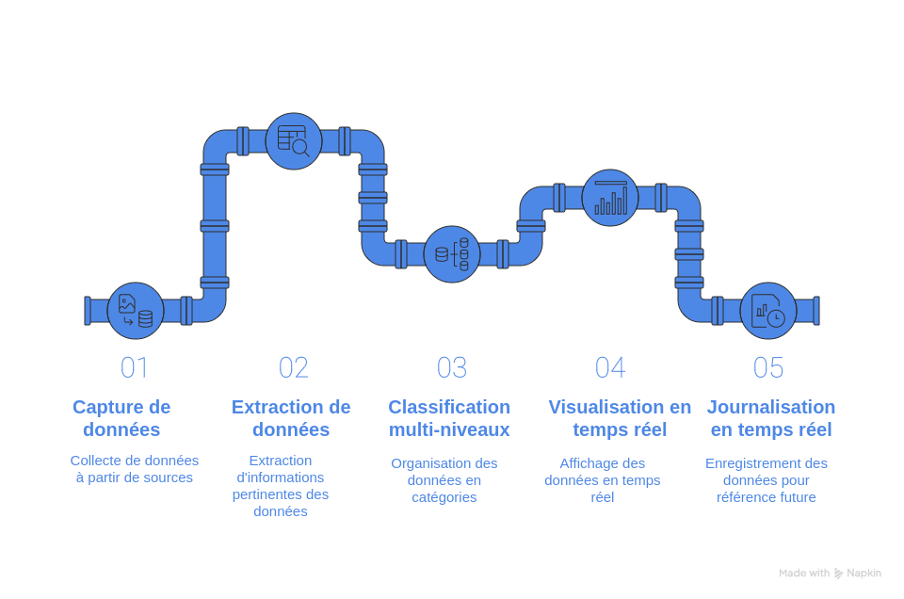
8. Architecture du Système IDS
09

Slide 10
9. Algorithmes Testés
🌲 Random Forest (avec et sans bagging).
⚡ XGBoost, Gradient Boosting.
🧠 KNN, AdaBoost, Régression Logistique.
✅ Objectif : comparer sur les 3 niveaux de classification.
10

Slide 11
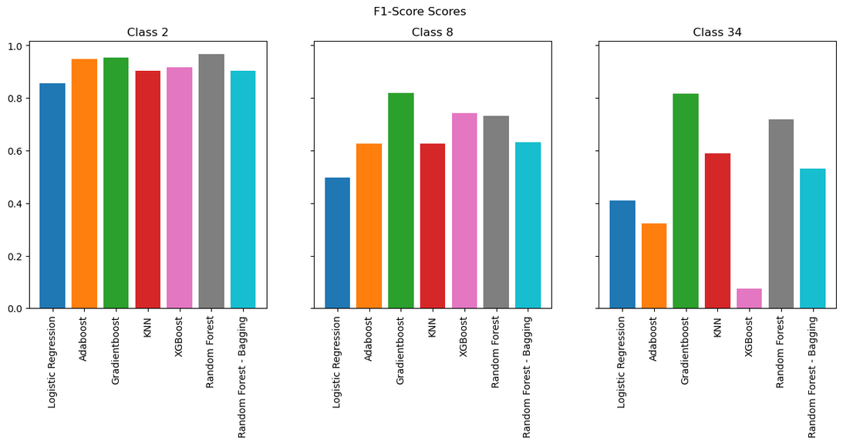
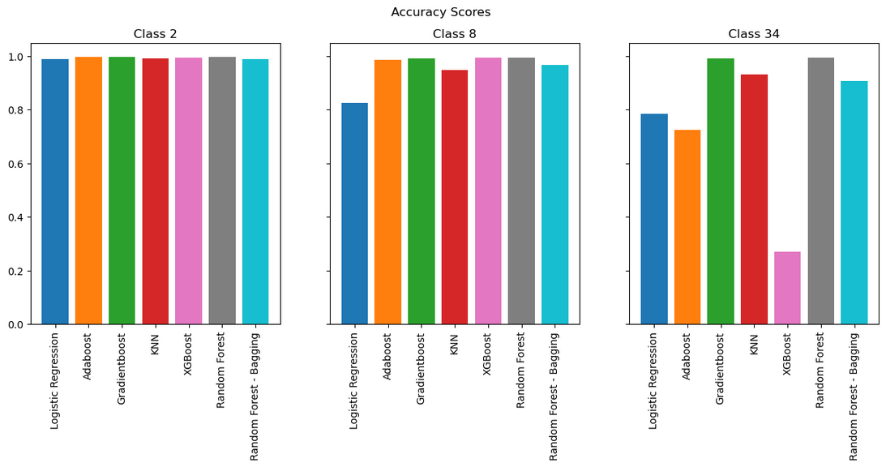
10. Résultat des models
11

Slide 12
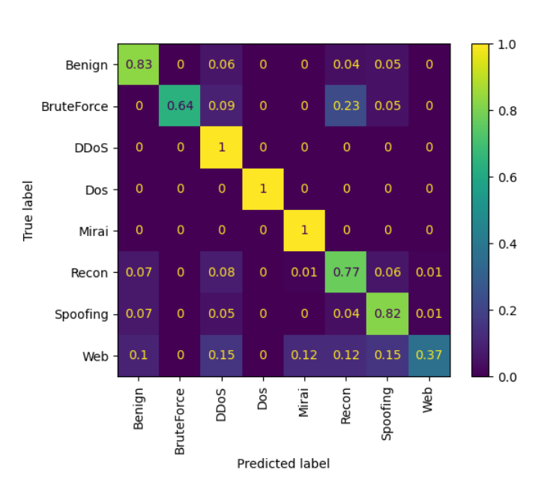
11. Modèle Retenu : Gradient Boosting
🏆 Gradient Boosting : meilleur équilibre précision, F1-score, stabilité.
🎯 Faible taux de faux positifs.
🔍 Pertinent pour classification binaire et 8 classes.
➡️ Modèle adopté dans le système final.
12

Slide 13
12. Interface Utilisateur
🖥️ Streamlit : application web interactive.
📂 Analyse de fichiers CSV de PCAP.
📶 Détection en temps réel via MQTT.
📊 Graphiques, jauges, historique, filtrage dynamique.
Demostration ->
13

Slide 14
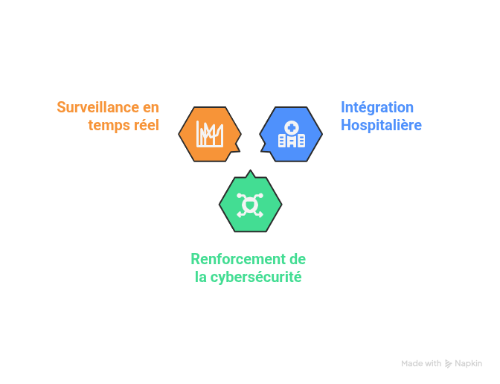
13. Applications Réelles
14

Slide 15
14. Conclusion et Perspectives
✅ Système IDS intelligent, modulaire, temps réel.
✅ Interface simple pour opérateurs non techniques.
🔭 Perspectives : deep learning, détection proactive, cloud.
🚀 Base solide pour sécuriser l’IoT médical.
15

Slide 16
Département Mathématiques et Informatique
« Ingénierie Informatique : Cybersécurité et Confiance Numérique »
II-CCN
Projet AI & Cybersecurity
AI-IDS-IOT-Medical
Réalisé par : Faissal MARZOUKI
Encadré par : Pr. Soufiane HAMIDA
16

